Slide 1
Erdheim-Chesterova choroba
Martin Löffelmann
F16087
akumulace histiocytů (druh bílých krvinek) obsahujících v cytoplazmě velké množství depozit tuku a jejich hromadění v různých tkáních a orgánech.

Slide 2
Úvod
Erdheim-Chesterova choroba (ECD), známa také jako polyostotická sklerotická histiocytóza
Postihuje jedince ve středním věku.
Typická je zvýšená produkce a akumulace histiocytů ve tkáních a orgánech. Tyto tkáně se následně zhušťují a stávají se fibrotickými.
Vyskytují se mnohojaderné obrovské buňky a zánětlivá ložiska lymfocytů a histiocytů v kostní dřeni
Mezi postižená místa patří: dlouhé kosti, kůže, tkáň za očními koulemi, plíce, mozek a hypofýza
Bez léčby může choroba vést k selhání orgánů a smrti
Příčina nemoci není známa
Velmi vzácná choroba. Zhruba 500 pacientů na světě. 60 % muži.

Slide 3
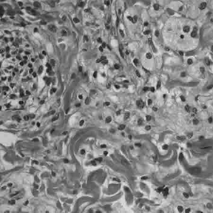
Symptomy
Mohou se lišit mezi jednotlivými pacienty, ale mezi nejčastější patří:
Únava
Horečka
Abnormální morfologie metafýzy a epifýzy
Osteomyelitida
Bolesti kostí
Dysurie
Ztráta tělesné hmotnosti
Méně časté symptomy:
Abdominální bolesti
Otoky kloubů
Anémie
Kožní vyrážka
Histologie ECD po biopsii

Slide 4
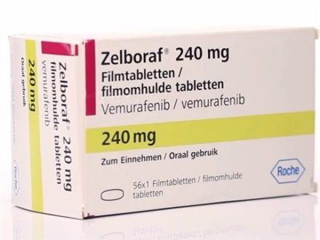
Diagnostika a terapie
Diagnóza pomocí zobrazovacích metod
RTG, CT, MR, PET scan (pozitronová emisní tomografie)
SPECT (jednofotonová emisní výpočetní tomografie)
Terapie
Kortikoidy
Radioterapie
Chemoterapie
Imunoterapie
Symptomatická a podpůrná
Cytostatikum Vemurafenib (Zelboraf®)
Další léčiva jsou ve fázi klinického výzkumu

